Slide 2
O Antídoto contra o Sofrimento atual na Terra
11

Slide 3
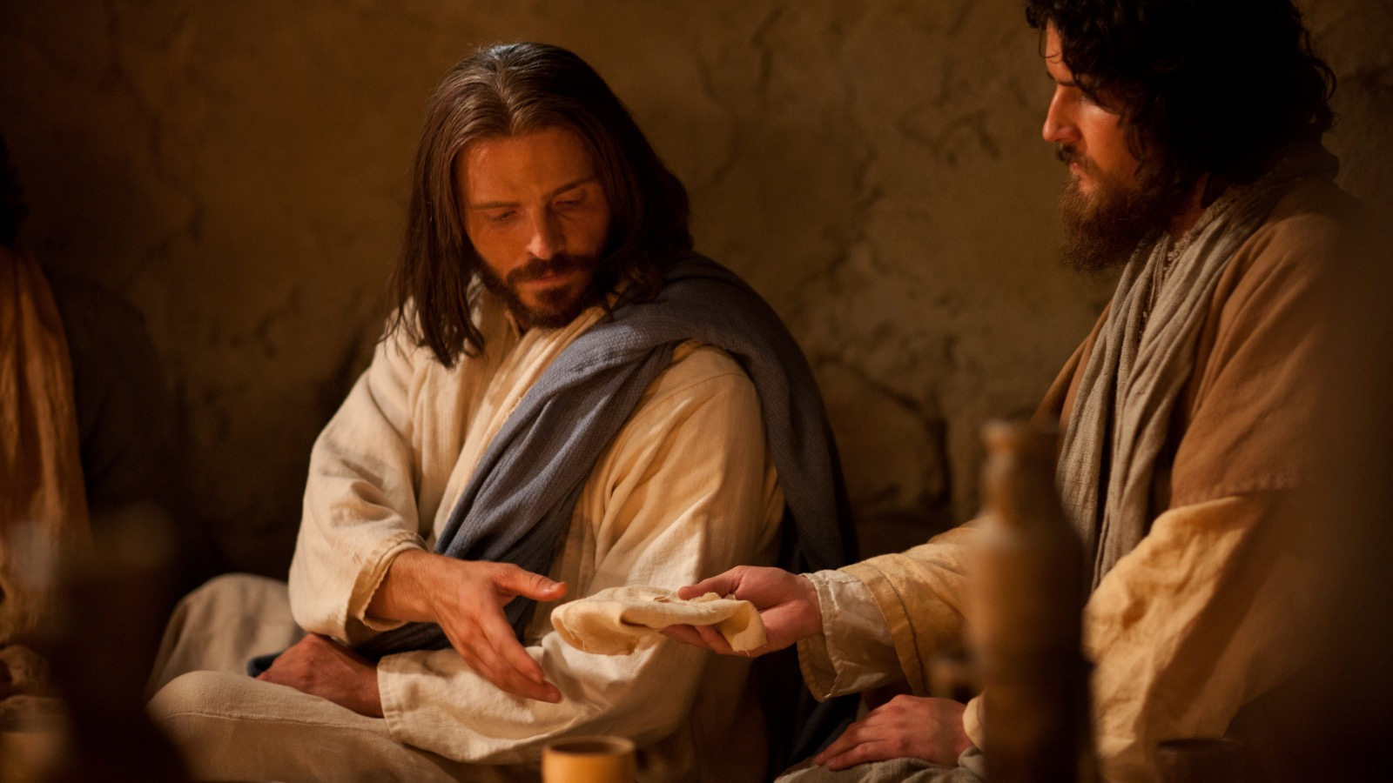
Jesus tem algo a revelar aos seus discípulos

Slide 4
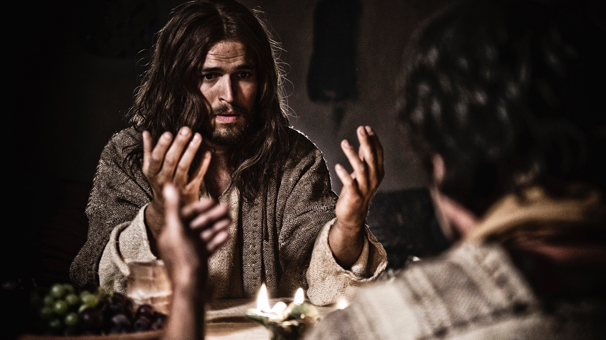
“Filhinhos, ainda por um pouco estou convosco. E para onde eu vou não podeis vós ir...”
João 13:33

Slide 5
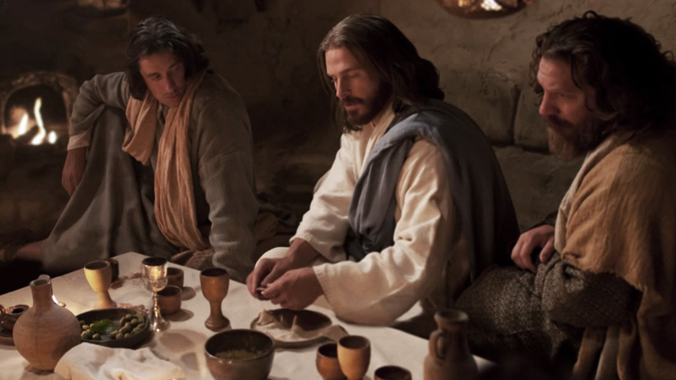
Sombrios foram os pressentimentos que lhes encheram o coração.

Slide 6
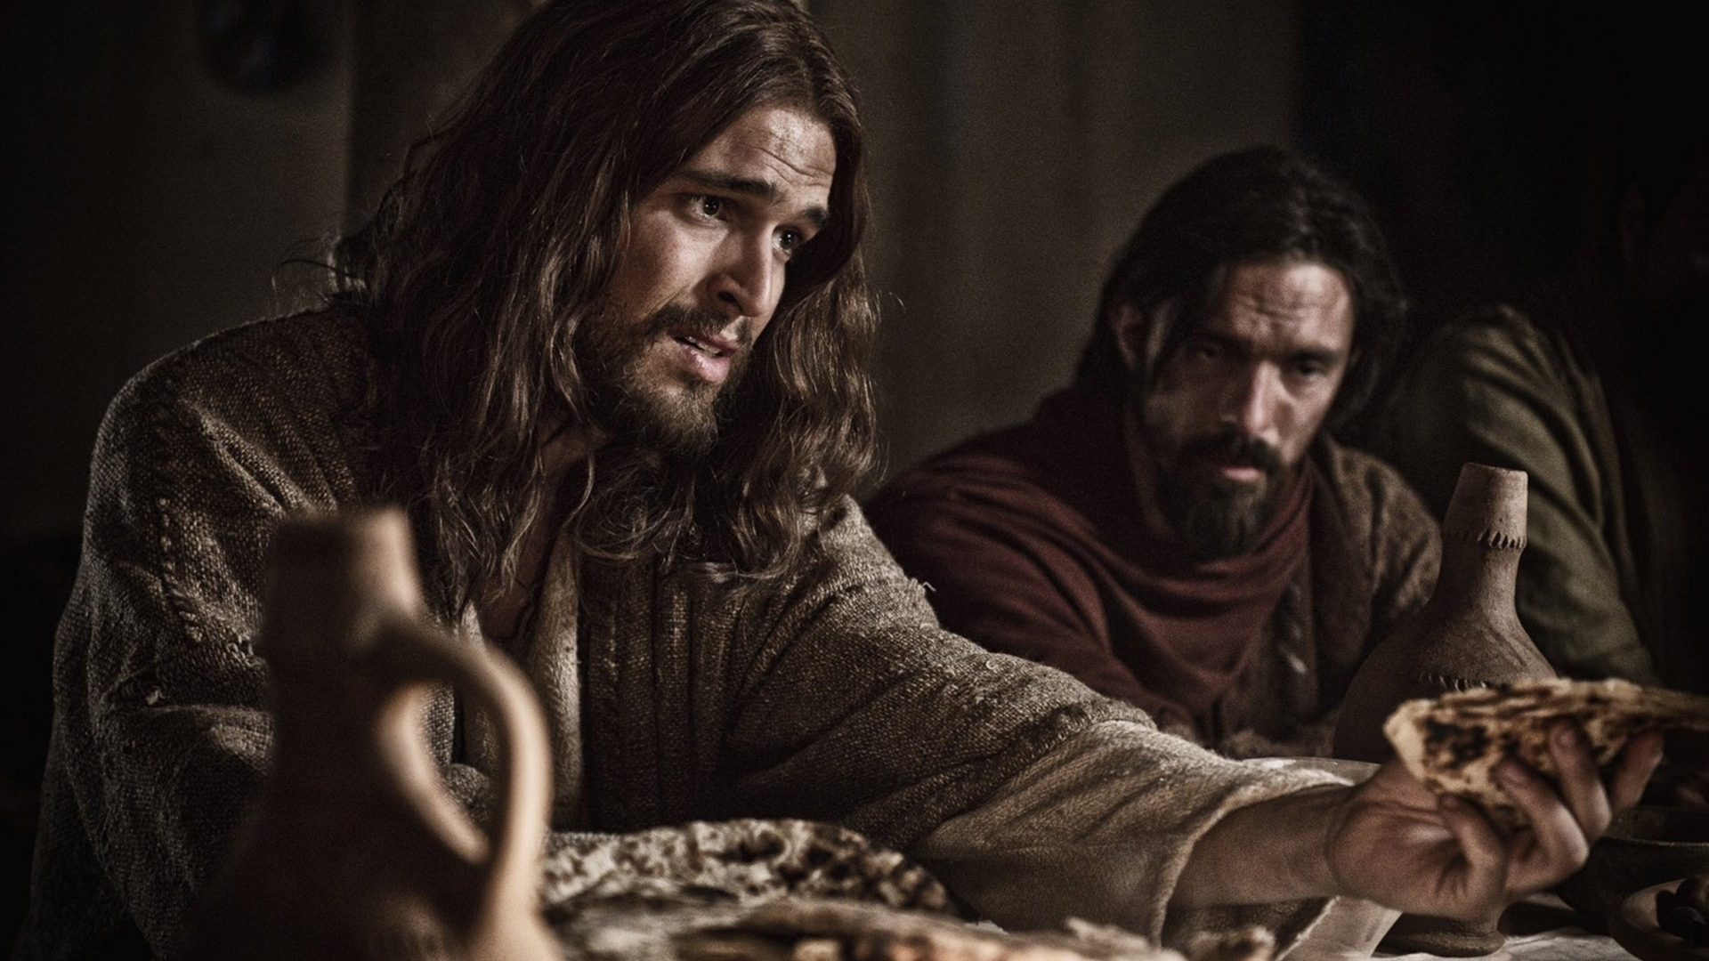
Mas as palavras que lhes dirigiu o Salvador foram cheias de esperança.

Slide 7
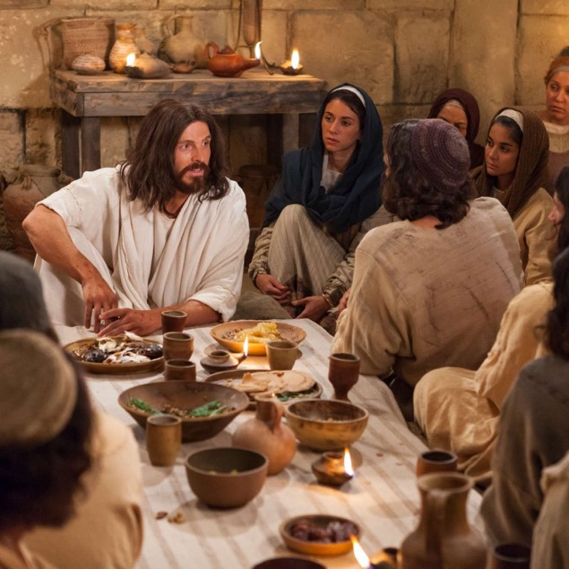
“Não se turbe o vosso coração, credes em Deus, crede também em Mim. Na casa de meu pai há muitas moradas; se não fosse assim, Eu vo-lo teria dito; vou preparar-vos lugar. E, se Eu for , e vos preparar lugar, virei outra vez, e vos levarei para mim mesmo, para que onde eu estiver estejais vós também”.
João 14: 1-3

Slide 8

Não se turbe o vosso coração

Slide 9
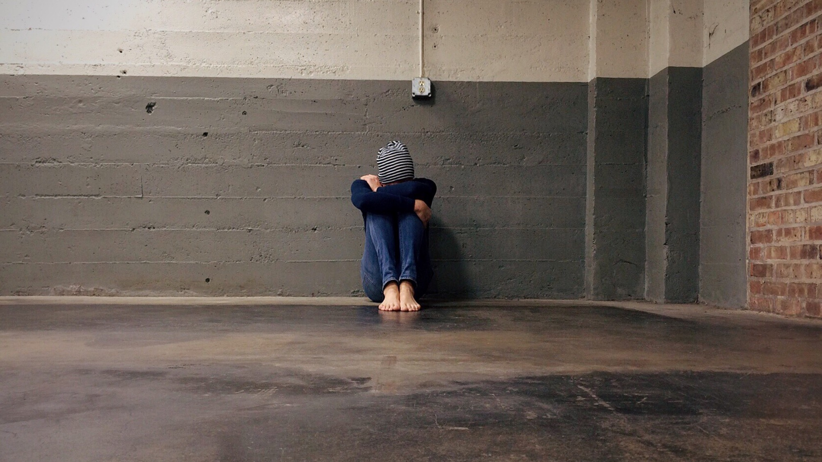
MONOFOBIA

Slide 10
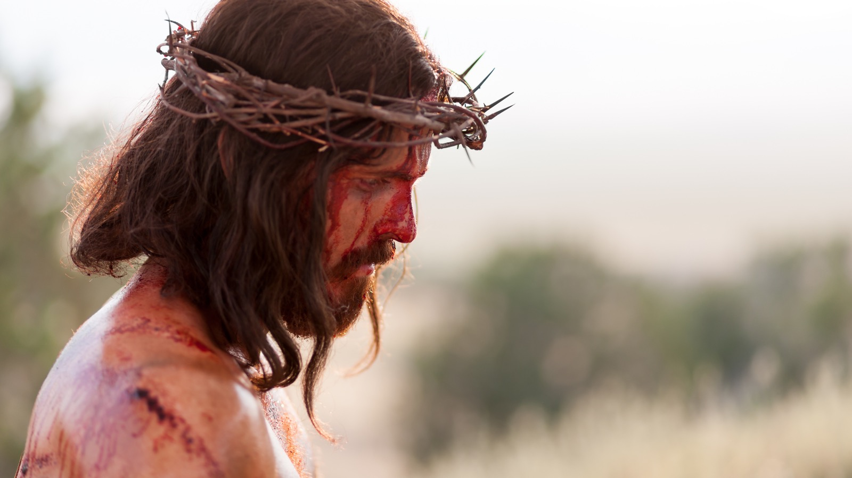
que eles não imaginavam que para poderem ser livres, Jesus seria preso; para viverem, Jesus teria que morrer.

Slide 11

Na casa de meu pai

Slide 12
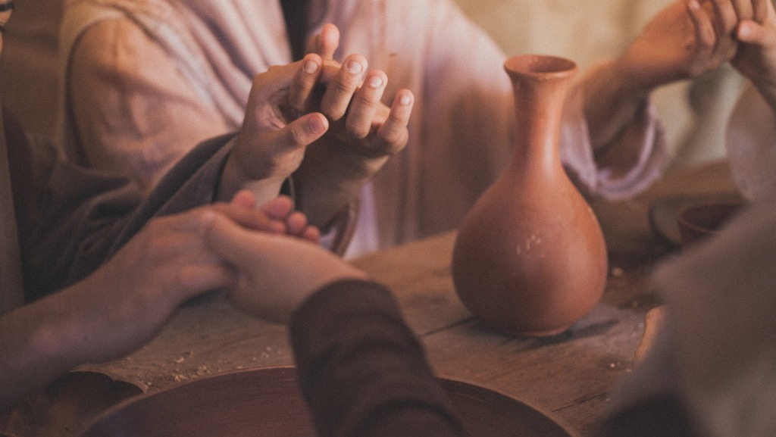
Jesus começa expressando conhecimento e intimidade com o Pai

Slide 13
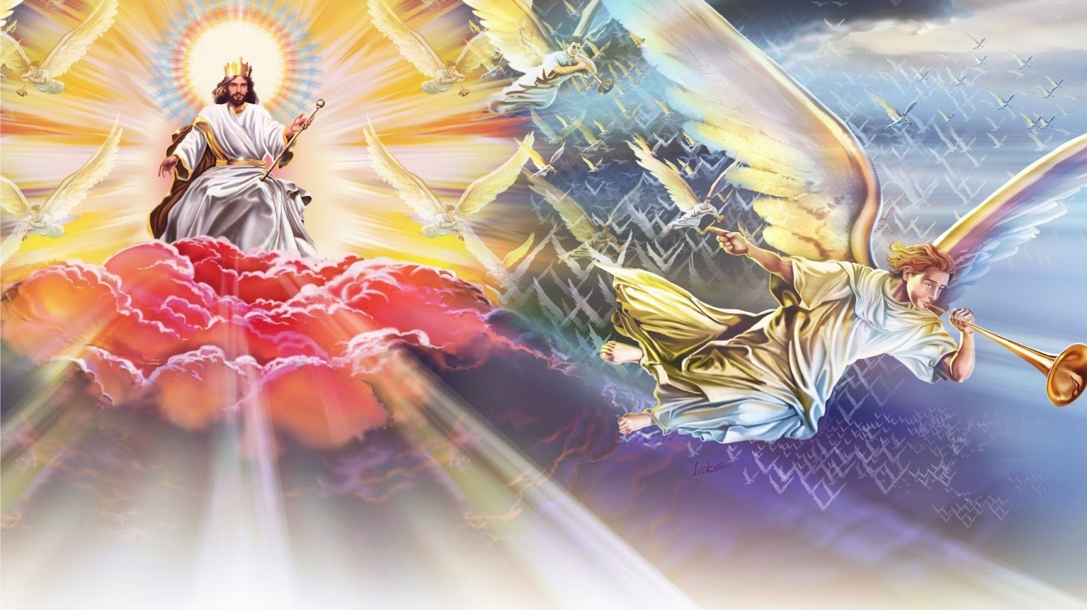
A despedida não era um adeus, mas, até breve!

Slide 14

a cidade Santa

Slide 15

Jesus deixa claro que é seu desejo que um dia todos os seus escolhidos morem com ele.

Slide 16
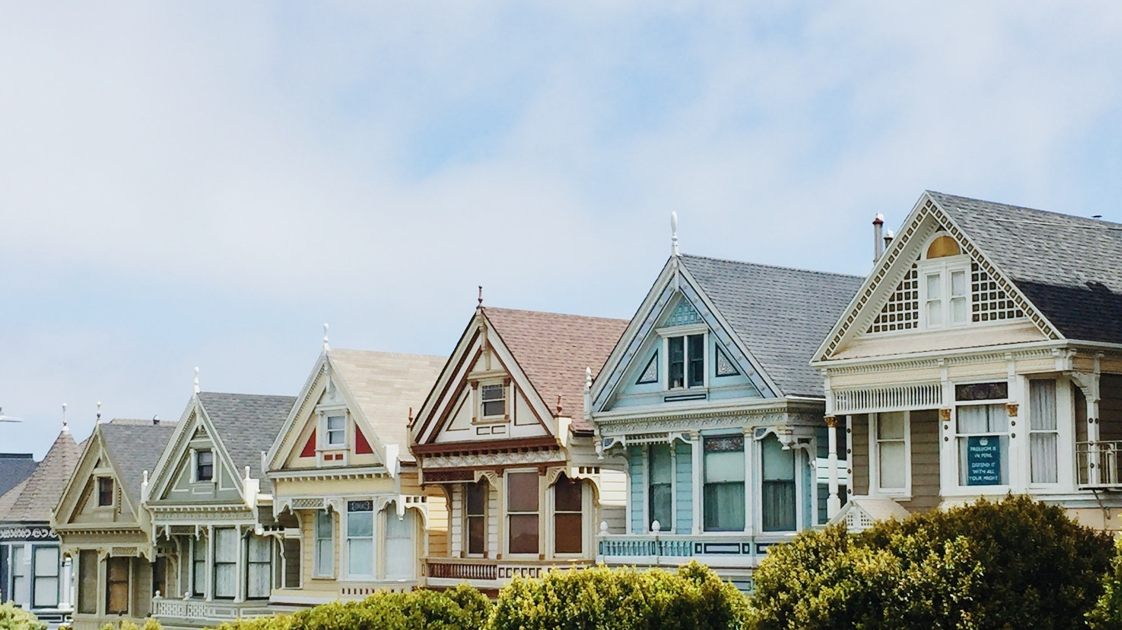
Há muitas moradas

Slide 17

A morada de Cristo e do Pai NÃO É ALGO TEMPORÁRIO

Slide 18

Um lugar de paz, harmonia e vida eterna.

Slide 19
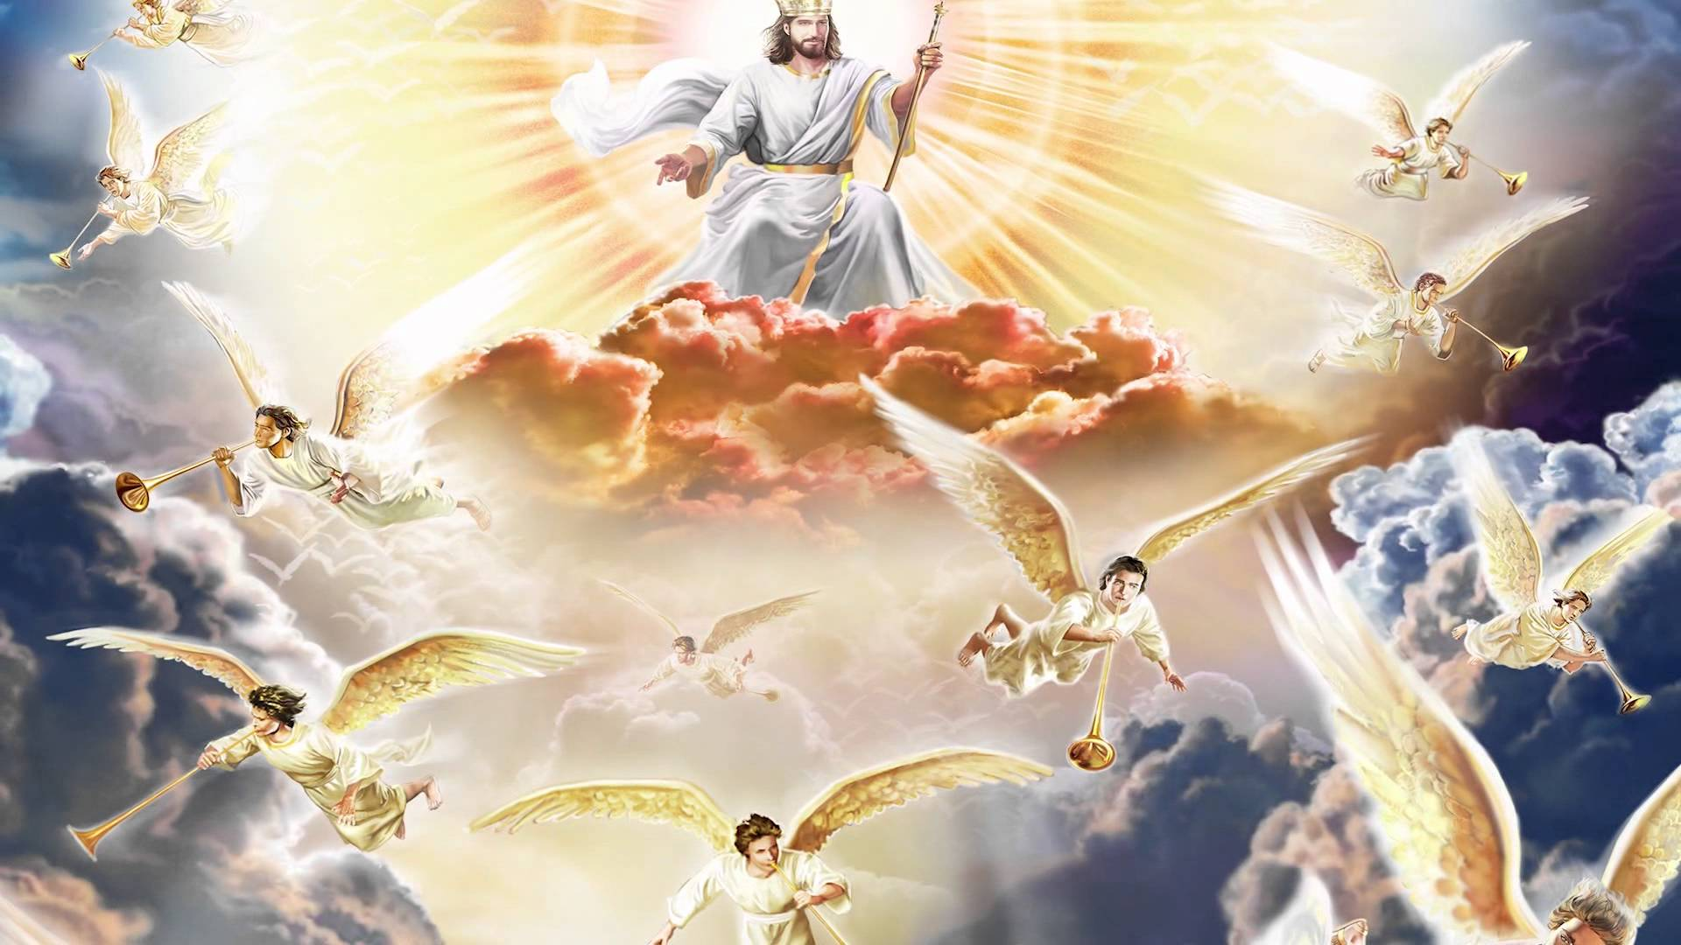
Vou Preparar-vos Lugar e Virei outra vez

Slide 20
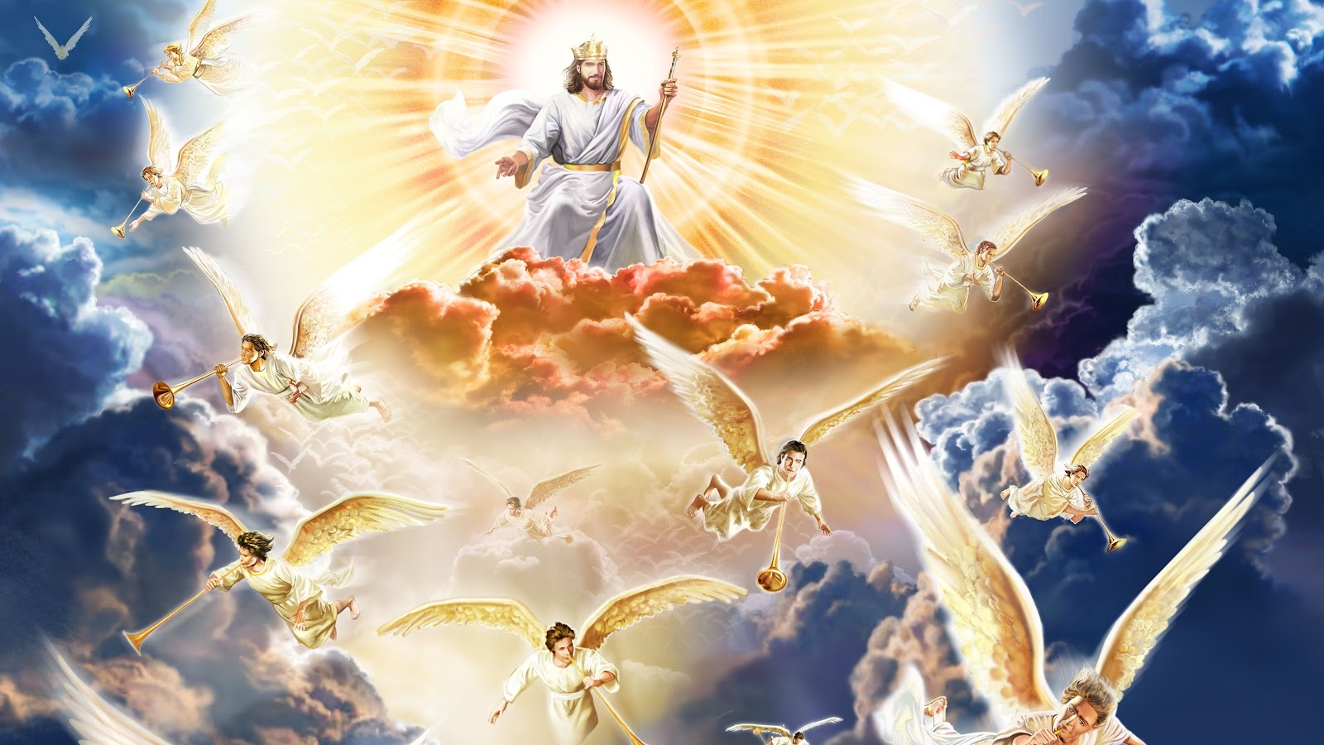
Um dia, com certeza o veriam outra vez.

Slide 21
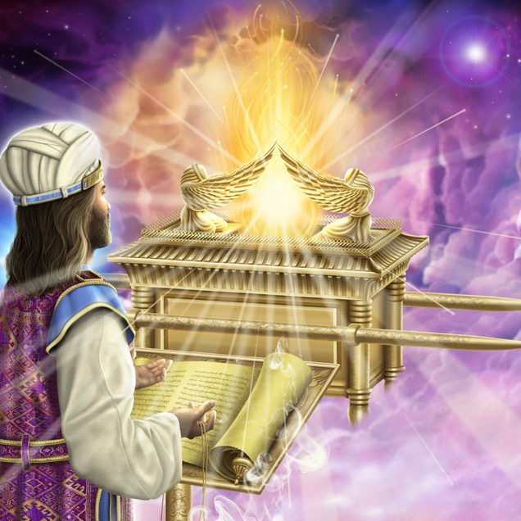
“Que fonte de alegria para os discípulos foi saber que tinham tal amigo no Céu para interceder em seu favor! Por meio da visível ascensão de Cristo foram alterados todos os seus conceitos e as expectativas do céu. Anteriormente, seus pensamentos se haviam demorado nele como uma região de espaço ilimitado, habitada por espíritos sem substância. Agora, o céu estava relacionado com o conceito de JESUS, a quem haviam amado e reverenciado mais do que todos os outros, com quem haviam conversado e viajado, em quem haviam tocado, até mesmo o seu corpo ressuscitado.. O céu não podia mais parecer-lhes um espaço indefinido e incompreensível, repleto de espíritos intangíveis. Consideravam-no agora como seu futuro lar, em que seu amoroso Redentor estava preparando mansões para eles”
Eventos Finais, pág. 246

Slide 22

Certo dia um homem perguntou para uma menina se ela sabia descrever o inferno

Slide 23


Slide 24


Slide 25
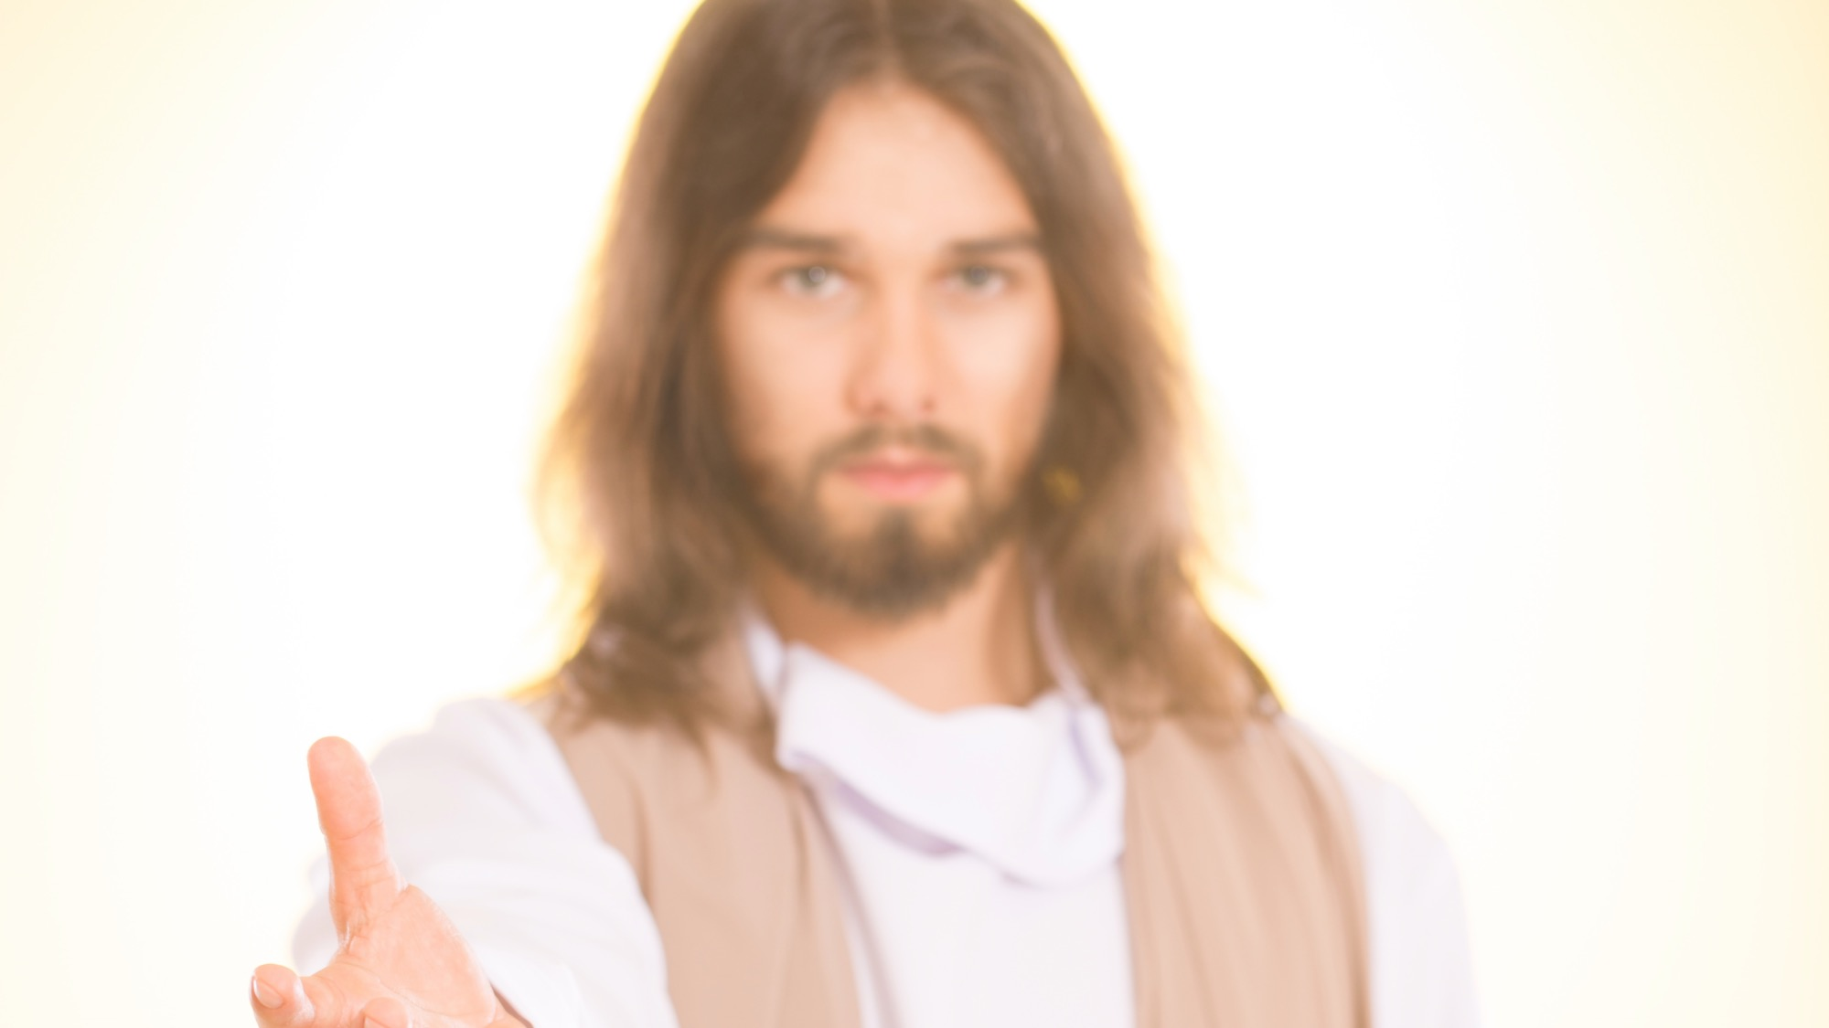
Jesus muda tudo. Jesus resolve qualquer situação.

Slide 26

Deus proverá um lar eterno para os remidos

Slide 27
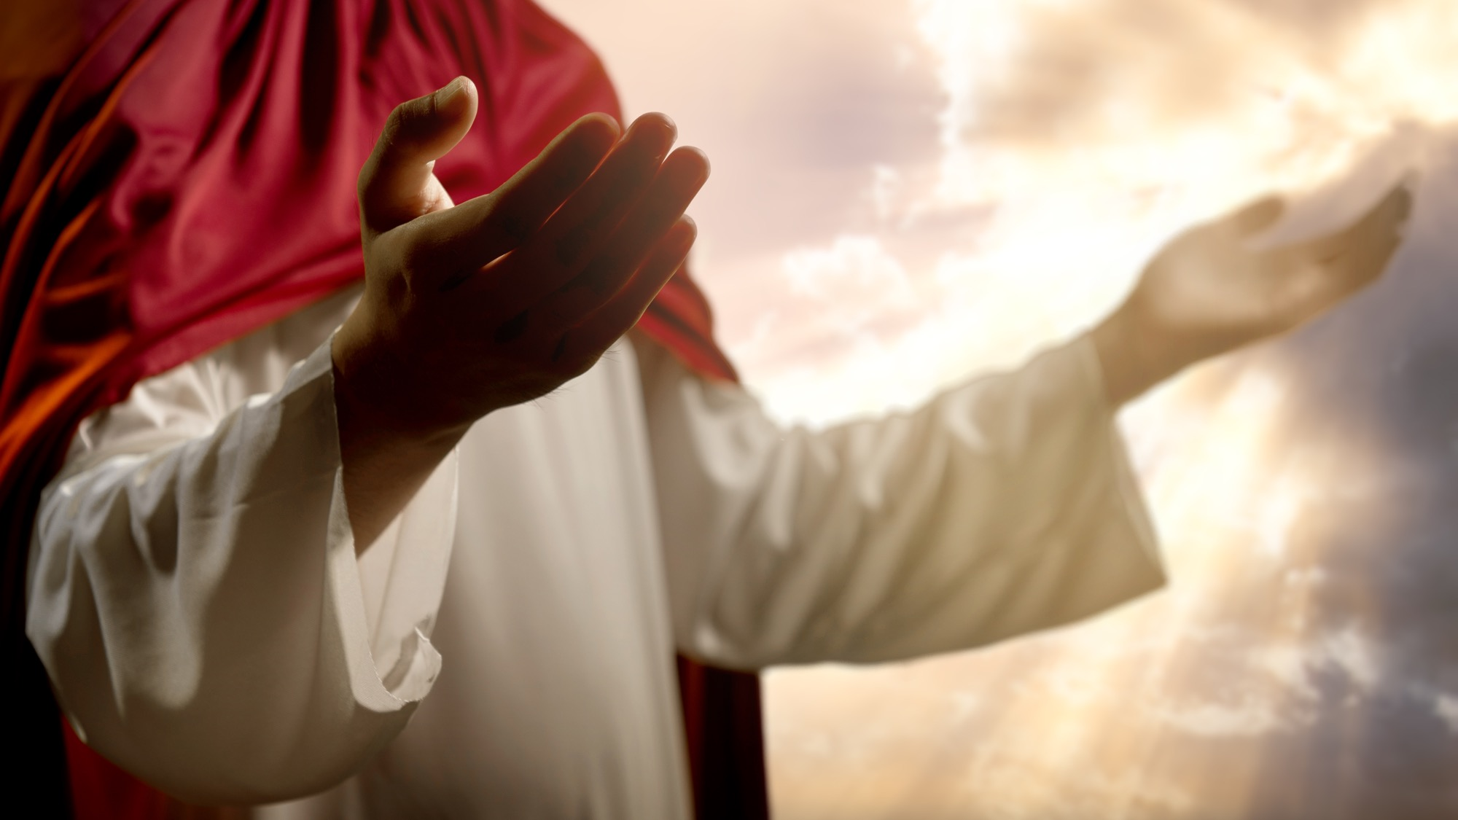
Deus habitará com seu povo, e o sofrimento e a morte terão passado.

Slide 28
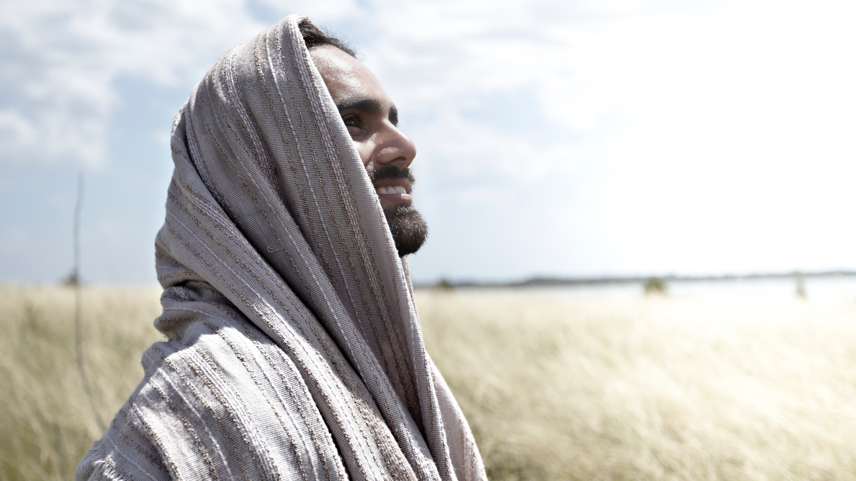
O grande conflito estará terminado e não mais existirá pecado. Todas as coisas, animadas e inanimadas, declararão que Deus é amor; e Ele reinará para todo o sempre. Amém.
Nisto Cremos, pág. 458

Slide 29
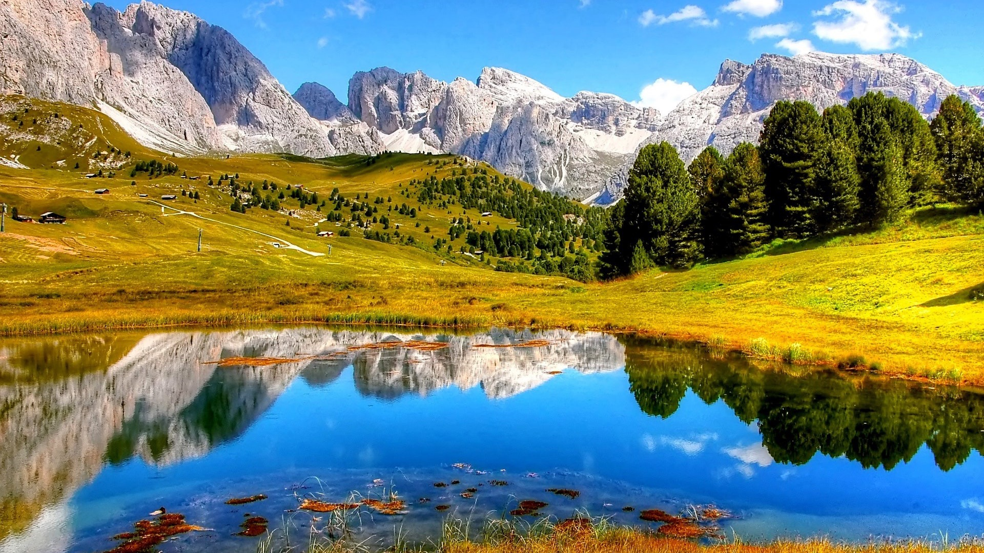
Jesus lhe preparou um lugar perfeito para um tempo eterno.

Slide 30

E aí vamos para o céu?

Slide 31

Hoje pode ser mais um pedaço do fim ou o início de um preparo para a eternidade.

Slide 32

O que você escolhe?

Slide 33

Jesus está esperando por você.

